Slide 1
Vuejs 2.0
Presented by
Phạm Tuân

Slide 2
Introduction
Chủ đề: nghiên cứ và ứng dụng vuejs để làm các ứng dụng web.
Mục tiêu: sau khi đào tạo có thể nắm được kiến thức cơ bản của vuejs và xây đựng được một trang web sử dụng vuejs.
Đối tượng: Lập trình viên đã biết khai niệm web và nắm rõ HTML và javaScript.
Ghi chú:
Phần đào tạo này là những kiến thức cơ bản nhất về vuejs để bắt đầu tiếp cận với nền tảng vuejs
Sau khóa đào tạo học viên có thể tiếp tục nghiên cứu và tìm hiểu thêm các tài liệu trên mạng từ https://vuejs.org/v2
Ở cuối mỗi slides sẽ có link ví dụ minh họa để xem online
Notes:
How presentation will benefit audience: Adult learners are more interested in a subject if they know how or why it is important to them.
Presenter’s level of expertise in the subject: Briefly state your credentials in this area, or explain why participants should listen to you.

Slide 3
Training Outline
Phần 1: Làm quen với vuejs
Khái niệm vuejs
SPA : ứng dụng 1 trang
JS được sử dụng.
Phần 2: Kiến trúc của vue component
Các thành phần trong vuejs
Phần 3: Các thư viện sử dụng khác
Thư viện cho template UI.
Thư viện sử dụng cho UI component
Phần 4: Phát triển ứng dụng với vue
Notes:
Lesson descriptions should be brief.

Slide 4
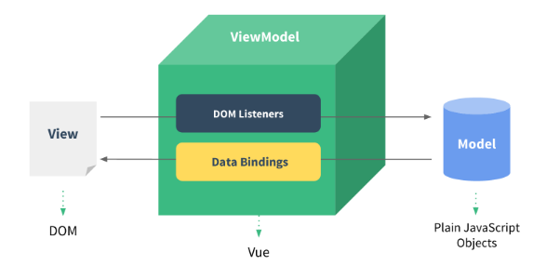
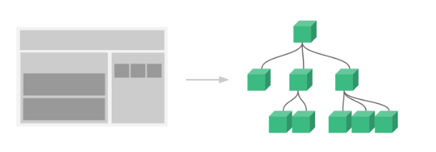
Lesson 1: What’s vuejs?
VueJS, AngularJS -> VueJS
HTML DOM -> Virtual DOM.
JS -> JS Component, Module.
Notes:
VueJS là một js framework được ra đời trong bối cảnh đã có khá nhiều js framework để hỗ trợ lập trình viên web phát triển ứng dụng nhanh chóng và dễ dàng
Có 2 framework được sử dụng nhiều tại thời điểm đó là AngularJS và React
VueJS là loại ứng dụng 1 trang, tất xử lý trên file js đã build hoàn thiện và đính vào 1 trang duy nhất là index.html, thuộc kiểu SPA ( ứng dụng 1 trang) giống như AngularJS và React
Lý do VueJS ra đời để khắc phục những nhược điểm của AngularJS và kết hợp những cải tiến của React để cho ra đời 1 frame work hội tụ nhiểu ưu điểm của cả 2 nền tảng trước đó
Cải tiến cơ bản và chủ đạo ở đây là : Virtual DOM, toàn bộ phần tính toán để build lên hệ thống DOM được xử lý trên memory và sử dụng js object
Sau khi xử lý xong mới vẽ ra DOM trên HTML nên tốc độ được cải tiến hơn hẳn AngulaJS hay các framework khác trước đây
Thiết kế theo kiểu hướng component, mỗi thành phần trong HTML có thể chia thành Component để việc viết code đơn giản và dễ dàng, gần gũi với ngôn ngữ lập trình như Java, hay C# rất quen thuộc với các lập trình viên backend
Sử dụng linh hoạt trong việc one way data binding hoặc two way binding đều được, nhưng gợi ý sử dụng one way data binding là tốt nhất, tránh những lỗi thường gặp của java script reference

Slide 5
Lesson 1: Hello vuejs
Runtime environment: NodeJS, npm
Building tool : webpack, babel
IDE: Visual code
Online IDE dùng để học: https://jsbin.com/
AngularJS : controller, directive , module.
HTML DOM tính toán trực tiếp trên html.
VueJS : Component, directive, module
Virtual DOM tính toán trên memory và render (vẽ) ra html.
https://nodejs.org/en/
https://babeljs.io/
https://webpack.js.org/
https://jsbin.com/
https://code.visualstudio.com/
Notes:
Trong slide này giới thiệu một số yêu cầu cơ bản để có thể bắt đầu làm việc với vuejs cho việc học tập
Môi trường thực thi: NodeJS sử dụng tool npm để quản lý các gói cài phụ thuộc
Hệ thống build đóng gói code có thể sử dụng 1 trong 2 tool là webpack hoặc babel
IDE: Có rất nhiều IDE giờ đã hỗ trợ tốt cho vuejs , bên mình gợi ý sử dụng Visual Code của MS
Sử dụng IDE online (jsbin) để tiến hành làm quen với vuejs trong quá trình học tập để tiết kiệm thời gian cũng như hiểu tường tận về cách thức viết 1 ứng dụng vuejs
Với AngularJS việc tính toán và vẽ trực tiếp thao tác trên html DOM, cũng đã có chia tách theo mô hình mvc, nhưng cho đến bản 2 vẫn có nhược điểm liên quan đến việc tính toán trực tiếp trên DOM làm chậm phần vẽ ra giao diện html
Ở vuejs thì có các khai niệm tương tự, controller tương đương với component , có phần tách biệt html, js, css riêng biệt rất rễ quản lý, và lợi thế tính toán trên virtual DOM trước khi vẽ ra html nên rất nhanh

Slide 6
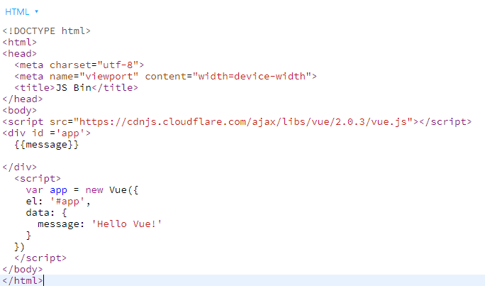
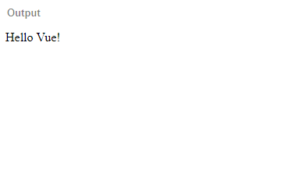
Lesson 1: Example
Link : https://jsbin.com/pacugah/edit?html,js,output
Notes:
Trong ví dụ này ta sẽ thấy để tạo ra 1 ứng dụng vuejs ta chỉ cẩn include thư viện vuejs vào file html
Đặt một thẻ id gốc = “app” đây là điểm đầu vào bắt buộc của 1 vue app cũng như tất cả các vue component bên trong
Ở đây việc tạo ra 1 js object kiểu vue rất đơn giản, chỉ cần sử dụng từ khóa new
Bên trong contructor của Vue() component là 1 object khai báo để bắt đầu sử sụng
Thẻ cơ bản là el: là thẻ nói rằng app vue của ta sẽ bắt đầu vẽ nội dung vào bên trong thẻ có ID = “#app”
Đối tượng data là 1 js object mô tả các trường dữ liệu của component, ở đây ta khai báo 1 biến kiêu chuỗi có nội dung là “Hello Vue!”
Bên trong thẻ div có id = “app” ta thấy xuất hiện cặp dấu ngoặc kép {{}} đây chính là 1 keyword mặc định của vue, khi rendering (vẽ ) đến thẻ div trên vue component biết sẽ phải gán giá trị của biến message vào bên trong dấu ngoặc kép đó
Như vậy sau khi viết thế này ta đã tạo xong 1 ứng dụng vue js, và thấy rằng việc sử dụng vuejs thật đơn giản ?

Slide 7
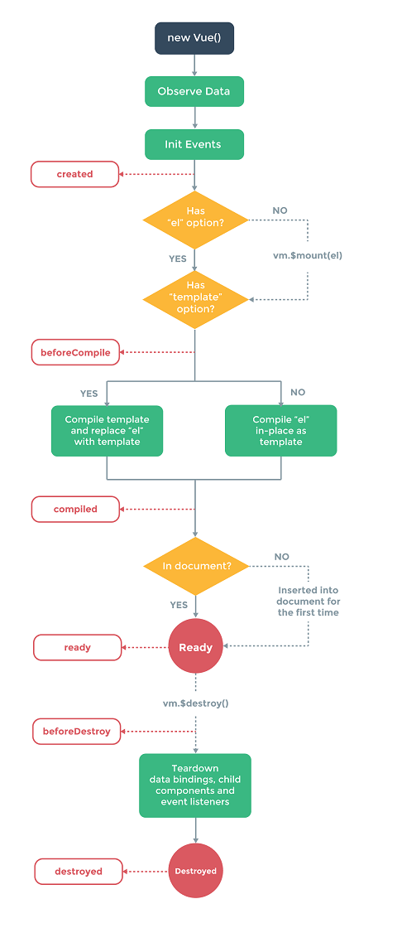
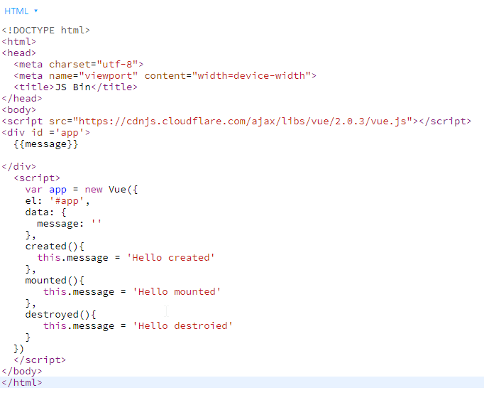
Lesson 1: Component
Notes:
Ở ví dụ 2 này ta sẽ thấy ngay được bản thân một component vuejs có sẵn rất nhiều hàm và ta chỉ việc ghi đè để chèn nội dung mong muốn
Các hàm mà các bạn nhìn thấy ở trên, chính là những hàm mặc định đặc trựng cho vue lifecycle, là các hàm sẽ load theo thứ tự lần lượt mà các bạn nhìn thấy trên hình vẽ
created : được gọi khi object vue được khởi tạo, sau khi gọi constructor default
mounted: khi component được vẽ vào vùng có el:=“#app” tương ứng.
destroyed: khi component được remove hoàn toàn khỏi hệ thống html cũng như vue component
Từ đây ta có thể thấy sử dụng component của vuejs rất gần gũi với các ngôn ngữ lập trình backend khác, có phần ghi đè hàm, có phần quản lý lifecycle để lập trình viên có thể thoải mái sử dụng, hoặc khởi tạo dữ liệu (trong lúc created) hoặc hủy bỏ sự kiện sau khi khong load component vào trang ( clear timeout) rất tiện lợi!

Slide 8
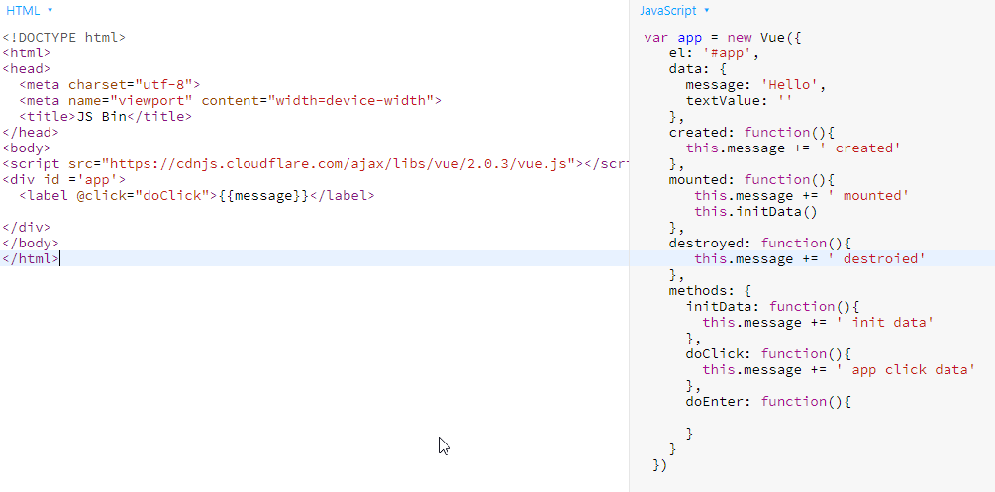
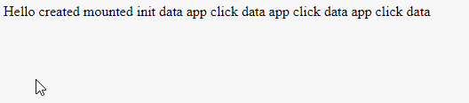
Lesson 1: Methods
https://jsbin.com/qutevif/edit?html,js,output
Notes:
Phần ví dụ tiếp theo này các bạn sẽ thấy trên JSBIN tool mình có thể tách riêng phần JS code ra để tiện theo dõi và sử dụng
Các bạn sẽ thắc mắc là giờ component có rồi, tôi muốn viết thêm các hàm tiện ích của tôi để xử lý thì viết vào đâu?
Câu trả lời là trong vue có 1 object tên là methods, các bạn có thể thoải mái viết các hàm riêng của mình trong object methods này và có thể gọi ở bất cứ đâu trong bằng việc sử dụng từ khóa this.
Bên trên phần html các bạn sẽ nhìn thấy @click=“doClick”, tại thời điểm này các bạn chỉ cần hiểu là @click chính là sự kiện onClick của js thuần ngày xưa, và doClick là 1 hàm js mà các bạn khai báo bên trong js object methods, thật đơn giản phải không nào?
Bên trong hàm doClick chúng ta sẽ thấy có this.message = “” đây chính là việc tham chiếu đến trường dữ liệu là message bên trong js object data mà ta đã khai báo ở trên
Khi nhấn click các bạn sẽ thấy message lập tức thay đổi, nếu như ta phải viết đoạn xử lý này bằng js cũ hoặc jquery ta cũng phải tốn nhiều code hơn nhiều để thực thi được 1 click thay đổi nội dung đơn giản này
Phần sử dụng @click các bạn sẽ tìm hiểu thêm ở các nội dung sau

Slide 9
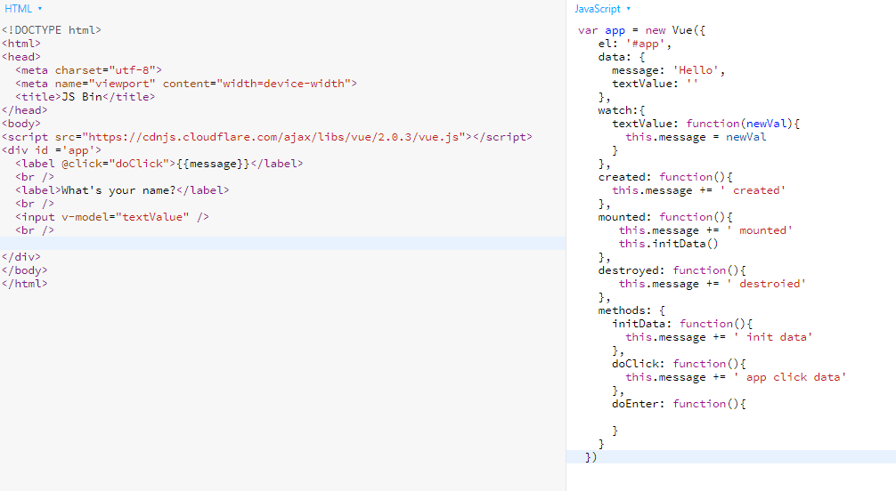
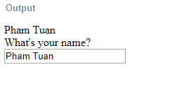
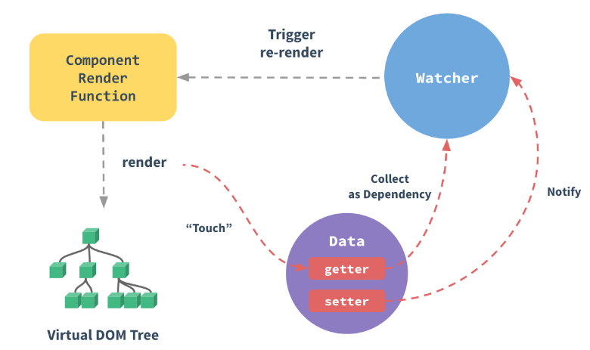
Lesson 1: Watch event
https://jsbin.com/texikoc/edit?html,js,output
Notes:
Sang phần ví dụ này, chắc các bạn cũng sẽ thắc mắc là khi tôi thay đổi giá trị của trường dữ liệu, thì làm thế nào có thể lấy được giá trị thay đổi đó và thực thi một số task vụ riêng khác ?
Trong vue cung cấp cho bạn một js object là watch để cho các bạn thoải mái đưa các trường dữ liệu trong đối tượng data vào để “canh chừng” khi nó có thay đổi
Trong ví dụ này các bạn sẽ thấy tôi sử dụng v-model để gắn giá trị của message vào một input html, vậy sao không sử dụng {{}} như ví dụ trước đây?
Bản chất chỗ này có sự khác nhau, khi dung từ khóa v-model ta dung cho các trường dữ liệu có nhu cầu thay đổi giá trị thông qua tương tác người dùng, trong khi đó sử dụng {{}} chỉ để ghi giá trị lên html như các lệnh output đơn gản chỉ ghi ra thông tin, phần giới thiệu v-model các bạn sẽ được xem ở slide sau
Trên đây các bạn có thể xem lại ảnh mô hình để hiểu việc vuejs watch 1 trường dữ liệu đó là thực thi việc thông tin thay đổi dựa vào getter và setter , với mỗi filed dữ liệu của đối tượng data, vuejs đều tạo ra getter và setter cho field đó, vì vậy mỗi khi gọi setter đều được gửi thông tin vào hàm đặt trong watch để xử
Lưu ý cách viết tên hàm trong watch chính là trùng với tên biến và phải có tham số
Trong ví dụ này các bạn sẽ thấy phần kết quả demo, khi thay đổi giá trị của input giá trị của text được thay đổi theo và hàm gọi trong watch được thực thi

Slide 10
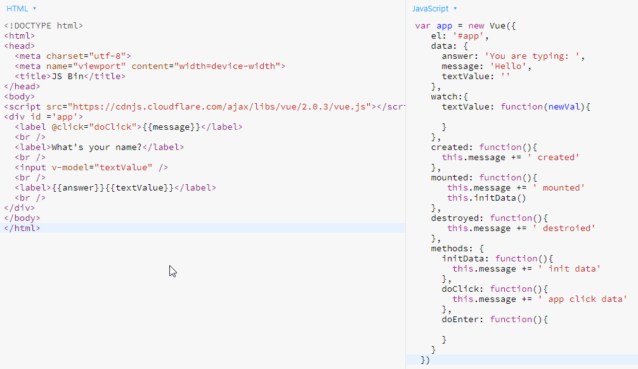
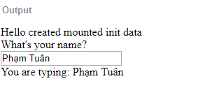
Lesson 1: v-model
https://jsbin.com/pacugah/edit?html,js,output
Notes:
Phần ví dụ này sẽ hướng dẫn các bạn sự dụng từ khóa v-model của vue để binding các trường dữ liệu với phần template
Cách thức sử dụng đơn giản v-model=“message” , cơ chế sử dụng là có thể sử dụng được với các biến khai báo bên trong đối tượng data, hoặc sử dụng với các giá trị lấy từ đối tượng computed
Khái niệm computed ở đây giống như chúng ta watch cho một trường dữ liệu nào đó, bản chất là ta có 1 trường cần tính toán dựa vào thông tin của trường khác ví dụ fullname = firstname + lastname, vậy khi cần thông tin fullname ta có 2 cách
Khi thay đổi (watch) lastname và firstname thì fullname được tính lại
Khi cần fullname thì computed ( tính toán) để trả về trường fullname
Điểm khác biệt là trường computed được khai báo trong đối tượng computed: {
welcome: function(){return “welcome to vue js”} và nó là một hàm
}
Như vậy khi khai báo trường computed chúng ta sẽ sử dụng như bình thường {{welcome}} , v-model=“welcome”

Slide 11
Lesson 1: Wrap-up
Vue component giống như những ngôn ngữ lập trình bậc cao.
Các trường dữ liệu khai báo trong đối tượng: data: {message: ‘’, txtValue: ‘’}.
Có các phương thức mặc định của Vue component: created(), mounted(), destroyed() …
Có các object con (JS Object) : watch: {}, methods: {}, props: {}, components: {} …
Các phương thức do người dùng tự định nghĩa được đưa vào trong object con:
methods: {
doClick(){
},
initData(){
}
}
Các trường dữ liệu trong code sử dụng this.message để tham chiếu trên js script
Các trường dữ liệu được sử dụng {{message}} để ghi lên html
Các trường dữ liệu được sử dụng v-model=“txtValue” đọc ghi giá trị trên input nhập liệu html
Việc gọi các hàm js bắt sự kiện sử dụng @click=“doClick”, @change=“”, @keyup.enter.native=“” ….
Notes:
Phần slide này tổng kết những vấn đề đã học và được nói đến ở các slide trước
Cũng như nhấn mạnh các từ khóa xuất hiện trong vuejs để các bạn nắm được bản thân vuejs cũng có các từ khóa riêng, ở các slides sau các bạn sẽ được tìm hiểu thêm về các từ khóa khác

Slide 12
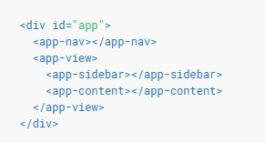
Lesson 2: Components
SPA (single page) application
Component ngang hàng.
Component cha con.
Sử dụng thẻ template
Notes:
Như đã nói ở bài 1, khi phát triển ứng dụng vuejs là chúng ta phát triển ứng dụng kiểu 1 trang
Tất cả việc xử lý sẽ thực thi trên 1 trang html gốc, thường mặc định là index.html
Vậy làm thế nào vuejs quản lý được từng phân vùng html riêng rẽ để xử lý? Đấy chính là cơ chế phân chia các phần thành component
Trong component thì luôn luôn phải có 1 component gốc là điểm đầu vào của ứng dụng trên trang
Bên trong component ta có thể tạo các component ngang hàng, component con ….
Và bài này sẽ hướng dẫn các bạn sử dụng thẻ <template> để làm khuôn mẫu cho nội dung 1 component cụ thể nào đó

Slide 13
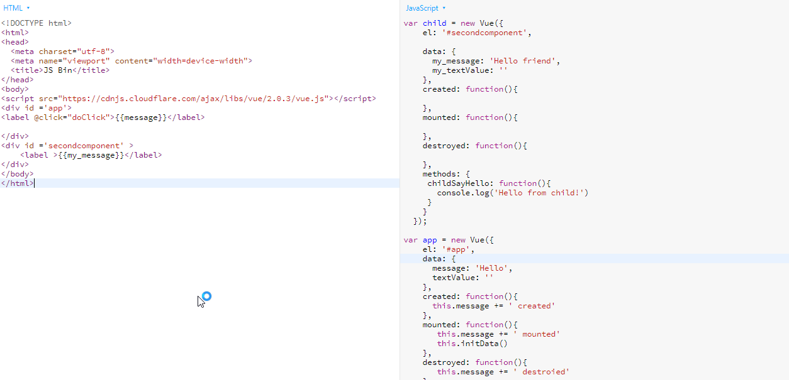
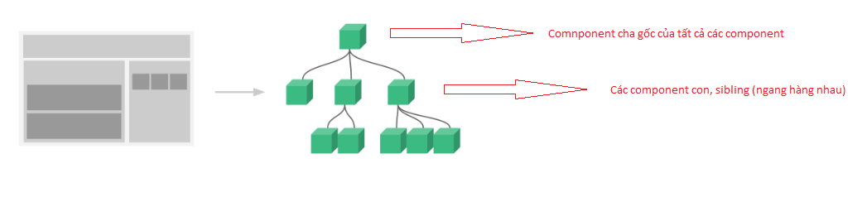
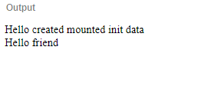
Lesson 2: Sibling component
https://jsbin.com/yevicuz/edit?html,js,output
Notes:
Trong ví dụ này các bạn sẽ nhìn thấy việc tạo ra những component nằm ngang cấp với nhau rất đơn giản
Ta sử dụng html đặt 2 thẻ div và có Id khác nhau
Trong js ta create 2 component với một số thông tin mặc đinh
Trong component ta chỉ việc set lại giá trị el: bằng Id cụ thể của element trên html
Như vậy kết quả vue sẽ vẽ cho các bạn 2 component ngang cấp với nhau

Slide 14
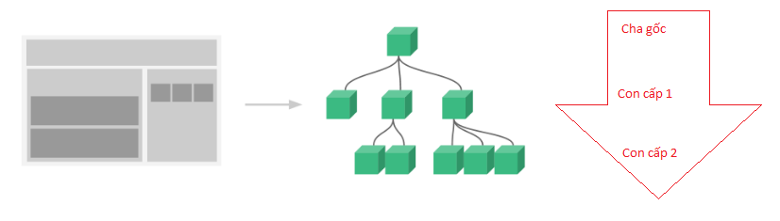
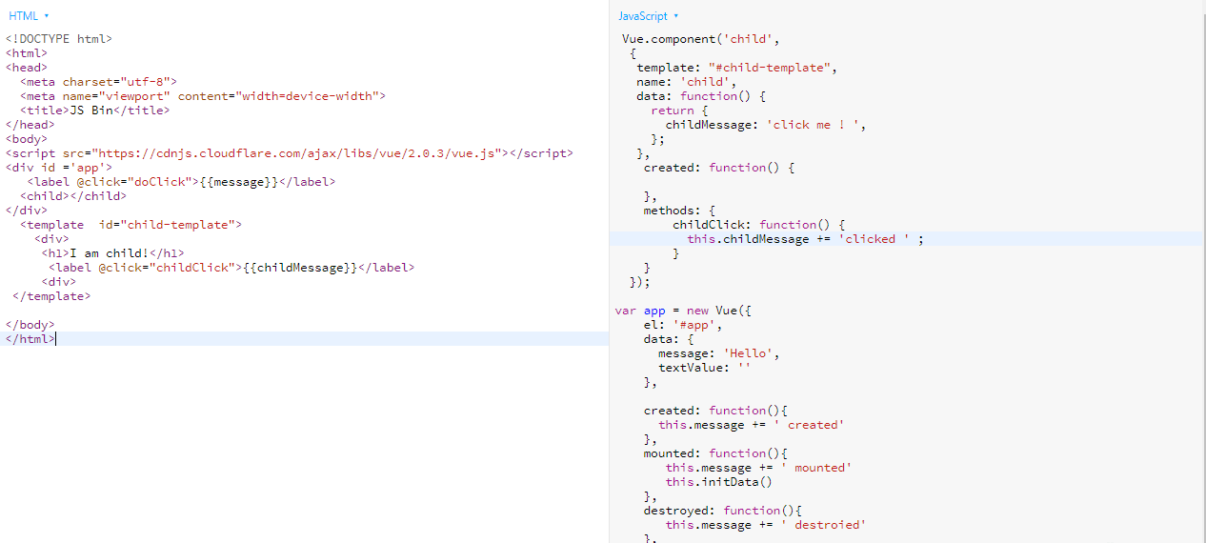
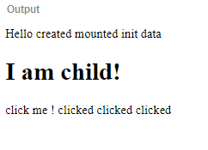
Lesson 2: Parent and child
https://jsbin.com/tilucok/edit?html,js,output
Notes:
Với việc thiết kế component theo kiểu cha con, thì có khác 1 chút
Component gốc làm component cha sẽ sử dụng cách khởi tạo bằng từ khóa new
Với các component con bên trong sử dụng cách đăng ký Vue.component để tạo
Ở ví dụ này các bạn sẽ thấy nếu đăng ký component ta sẽ thấy xuất hiện từ khóa template: “#id”
Và trong html ta sẽ thấy cặp thẻ <template></template> bản chất đây là các tách template ra khỏi js để dễ dàng kiểm soát và viết nội dung
Vì ta hoàn toàn có thể viết template:”<div></div>” bên trong js để viết ra các nội dung html ở trong js file và 2 cách này hoàn toàn tương đương

Slide 15
Lesson 2: <template>
https://jsbin.com/tilucok/edit?html,js,output
Notes:
Với thẻ template chỉ có 1 số lưu ý như sau , thẻ <template> có trường id tương ứng với id được khai báo trong biến template trên js
Thẻ template phải để ra ngoài sự bao đóng của component gốc, tức là không thuộc bất kỳ component nào
Bên trong thẻ template luôn phải có 1 thẻ gốc nếu như nội dung phát sinh nhiều hơn 1 thẻ html
Phần nội dung bên trong component đăng ký bằng Vue.component thì có thể sử dụng tất cả các từ khóa cũng như các component bình thường

Slide 16
Lesson 2: Wrap-up
Để thiết kế component cùng cấp, tạo mới bằng new Vue()
Để thiết kế component con sử dụng khai báo components: {} bên trong component cha
<template> là thẻ sử dụng để render(vẽ) nội dung component giúp cho việc tách html ra khỏi js code tiện dụng cho việc thiết kế giao diện
Component luôn phải có name
Ánh xạ đến thẻ <template> nào thì gán template:”#id-của-thẻ-template”
Bên trong thẻ <template> luôn phải khai báo 1 thẻ gốc bao toàn bộ nội dung html bên trong (ở đây sử dụng <div>)
Bên trong component sử dụng tất cả các khai báo component như bình thường
Notes:
Như vậy ở bài 2 này, là bài đơn giản nhất để hiểu cách thức khai báo và tạo component theo kiểu ngang hàng hay cha con
Điều này thực sự cần thiết khi chúng ta thiết kế ứng dụng 1 trang, chúng ta sẽ phải phân chia layout của ứng dụng, thiết kế các component thành phần để gép vào thành trang hoàn thiện
Hay tái sử dụng lại các component có chức năng khác nhau ở các vùng layout khác nhau nào đó, ví dụ như naviation, footer, header, menu đây chính là cơ sở thiết kế ứng dụng thông thường

Slide 17
Lesson 3: Objectives
Vue syntax, keyword
V-for, v-model, v-on(Tương đương @), v-bind(tương đương:), v-if, v-else, v-html, {{}} ...
Notes:
Qua 2 bài học trước, chúng ta đã được làm quen với những khái niệm cơ bản nhất liên quan đến việc bắt đầu làm việc với vue, khái nhiệm component, khái niệm phân chia component để tái sử dụng và thiết kế layout hay còn gọi là design ứng dụng
Bài hôm nay chúng ta sẽ bắt đầu học đến các câu lệnh và từ khóa của vuejs, giống như bất kỳ một ngôn ngữ lập trình nào hay một framework nào, từ khóa và cú pháp của ngôn ngữ
Để có thông tin đầy đủ nhất các bạn tham khảo trực tiếp từ link chính thống của vuejs tại đây : https://vuejs.org/v2/guide/syntax.html
Đây là những syntax sử dụng để thực hiện việc render ( vẽ lên giao diện ) hay còn gọi là template syntax
Trong bài này sẽ chỉ giới thiệu những syntax cơ bản nhất, để các bạn hiểu cách sử dụng và sau này tiếp tục tham khảo đơn giản hơn

Slide 18
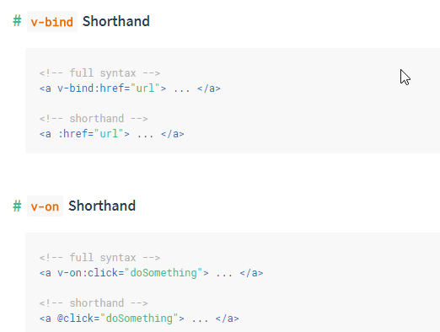
Lesson 3: Syntax
Prefix V-*
https://vuejs.org/v2/guide/syntax.html
{{}} ghi giá trị của biến số ra html
V-html: ghi giá trị kiểu html ra trang
V-model : kết nối phần giá trị của trường dữ liệu (trường trong khai báo data) với html tag
V-for: lặp lại nội dung để vẽ lên html
V-if : điều kiện để kiểm soát phần vẽ lên html
V-on: cài đặt sự khiện và gọi vào các hàm định nghĩa trong methods
V-bind: kết nối phần giá trị trường dữ liệu vào thuộc tính của thẻ html
Notes:
Nhữn syntax trên vue thường có tiền tố v- cái này cũng tương đương như angularjs thì dùng tiền tố ng-
Chi tiết từng syntax với tiền tố v mình đã giải thích trên slite
Lưu ý là một số syntax có cách viết ngắn gọn hơn và và tiện dụng cho người lập trình viết nhanh như trên hình minh họa

Slide 19
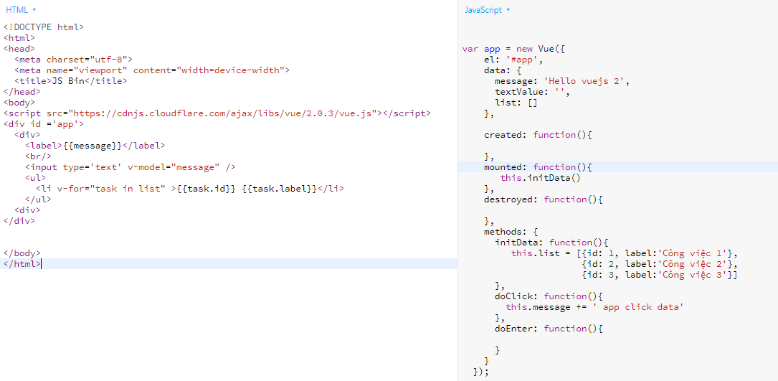
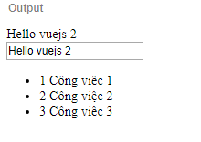
Lesson 3: v-for
https://jsbin.com/zivigoz/edit?html,js,output
Notes:
V-for là đặc trưng bắt đầu của các template syntax, dử dụng rất nhiều để lặp lại việc vẽ nội dung html
Ở phần syntax này thì đơn giản chỉ cần đặt v-for=“item in items” ở đây sử dụng syntax của for each trong lập trình
Chỉ có lưu ý duy nhất là không nên sử dụng v-if trong cùng 1 thẻ v-for sẽ gây ra lỗi về tốc độ
Hai nữa là nếu với việc phải sử dụng 1 template nhiều thành phần nào đó để lặp đi lặp lại viết trong v-for thì tách nhỏ thành phần đấy trở thành 1 component có template và truyển tham số để sử dụng v-for kết hợp là tốt nhất
V-for cũng có thể sử dụng kiểu v-for=“(index, key) in items” để trỉ định các trường cần thiết trong đối tượng con

Slide 20
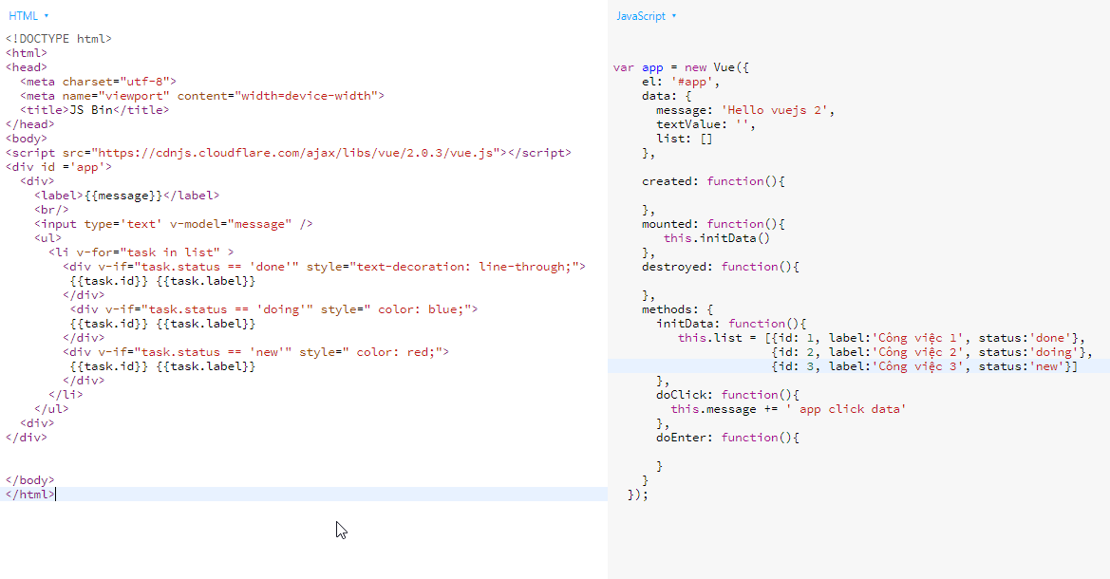
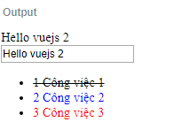
Lesson 3: v-if
https://jsbin.com/yajudux/edit?html,js,output
Notes:
V-if là đặc trưng thứ 2 trong vuejs để vẽ template theo điều kiện sẵn có nào đó
V-if có thể kết hợp với 1 v-else trong 1 thẻ liền sau ngay thẻ v-if
Có 1 thẻ gần tương tự như v-if đó là v-show, điểm khác biệt duy nhất của v-show là với v-show thì nội dung template đã vẽ ra rồi nhưng display none
Còn v-if thì nội dung html template không vẽ ra nếu điều kiện false
Trong ví dụ này mình load template theo điều kiện và hiện style chữ tương ứng, kết hợp với 1 v-for.
Thật đơn giản đúng không nào?

Slide 21
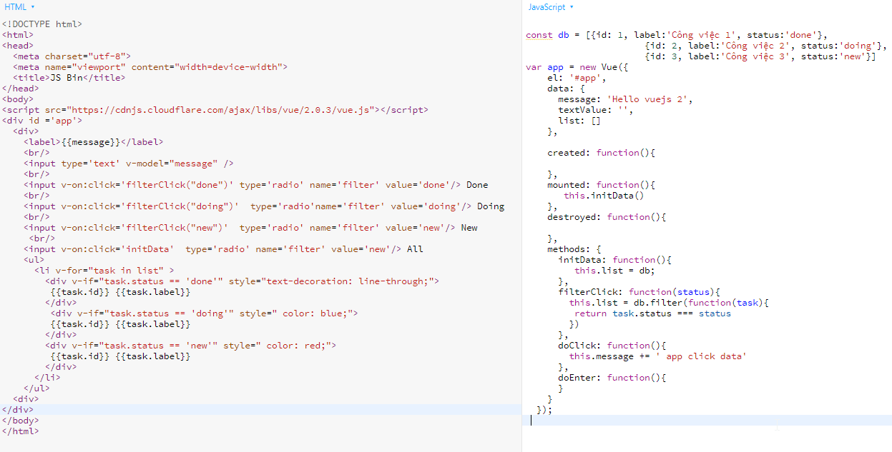
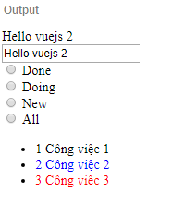
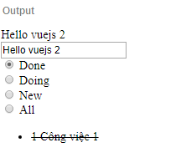
Lesson 3: v-on
https://jsbin.com/nomegad/edit?html,js,output
Notes:
V-on chính là việc cài đặt sự kiện cho 1 thẻ, 1 input hoặc bất cứ thành phần html nào mà ta cần
Giá trị của v-on sẽ chính là các method ta viết bên trong đối tượng methods
Tham khảo thêm phần xử lý sự kiện nâng cao https://vuejs.org/v2/guide/events.html
Ta có thể extend thêm các thuộc tính của sự kiện để sử dụng cho mục đích khác nhau ví dụ:
V-on:click.stop=“method” để thực thi event.preventDefault() trong js

Slide 22
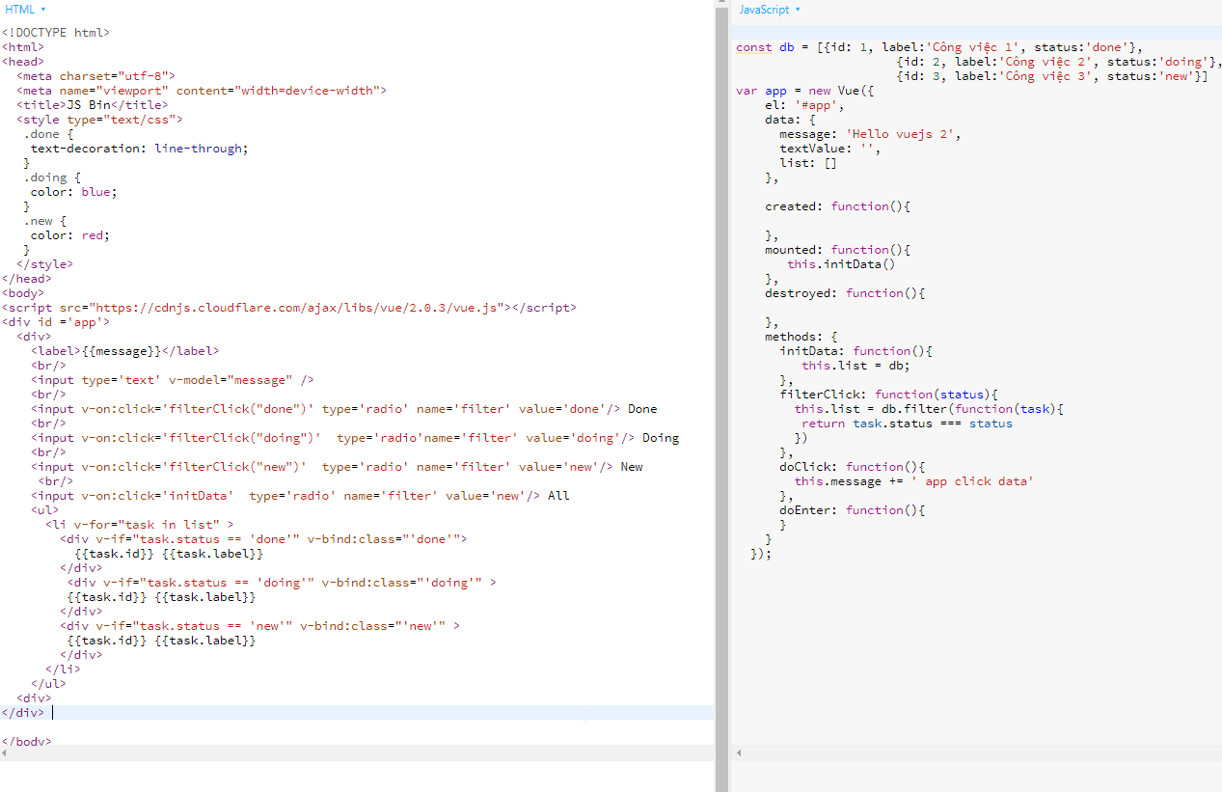
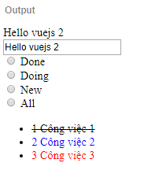

Lesson 3: v-bind
https://jsbin.com/kesedan/edit?html,js,output
Notes:
V-bind được sử dụng như một biến số 2 chiều khi thay đổi trên vue component sẽ thay đổi trực tiếp giá trị hiện hữu của thẻ html đang được kết nối v-bind
Như vậy khi chúng ta có một biến số khai báo trong component và đã bind với một thẻ html nào đó, mỗi khi giá trị được thay đổi trên js thì lập tức nhữn thay đổi này sẽ thấy được trên phần html
Ở đây ta phải phân biệt v-model với v-bind, v-bind sử dụng để ánh xạ các thuộc tính mà muốn lấy giá trị từ phía compoent cho thẻ html
Tham khảo link https://vuejs.org/v2/guide/forms.html#Value-Bindings

Slide 23
Lesson 3: Wrap-up
Tham khảo thêm https://vuejs.org/v2/guide/syntax.html
V-bind:class=“” có thể thay thế thành :class=“”
V-on:click =“” có thể thay thế thành @click=“”
Giá trị trong nháy “status” (kết nối trường dữ liệu của component gán vào giá trị) sẽ khác với “’status’”(gán luôn giá trị kiểu text = ‘status’)
V-for sử dụng kiểu FOR- EACH (‘task in list’) vẫn có thể sử dụng (‘(key, value) in list’
V-html sẽ tự động vẽ text html thành html tag
V-if có thể sử dụng v-else ( luôn đứng sau 1 v-if)

Slide 24
Lesson 4: Objectives
Giao tiếp giữa các Components
Sử dụng tham số properties để truyền
Computed properties and Watcher
Events
Notes:
Như nhữn bài ở trên, sau khi ta thiết kế được component, gép vào với nhau thành các thành phần của một ứng dụng, cài đặt code sử dụng các từ khóa và syntax của vuejs để viết các hàm nghiệp vụ vậy chúng ta sẽ phát sinh câu hỏi:
Ở trong nội tại một component chúng ta có thể dùng từ khóa this. để gọi đến các trường, các biến số , vậy muốn trao đổi thông tin giữa các component thì làm thế nào? Hay là muốn truyền thông tin từ component tra xuống component con , component con lên component cha thì sao ?
Vậy thì ở bài này, tôi sẽ giới thiệu cho các bạn cách thức mà vuejs sử lý việc giao tiếp giữa các component ra sao
Và mô hình sử lý sự kiện của vuejs thế nào, cũng như các thức lắng nghe các thay đổi từ nguồn phát sự kiển để gọi lại các hàm gửi sự kiện

Slide 25
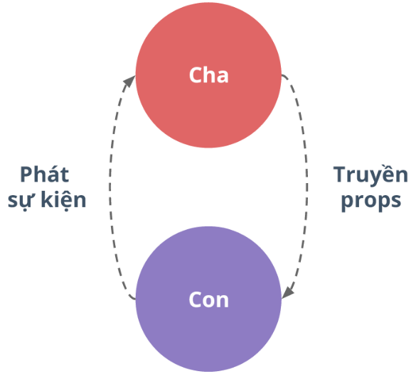
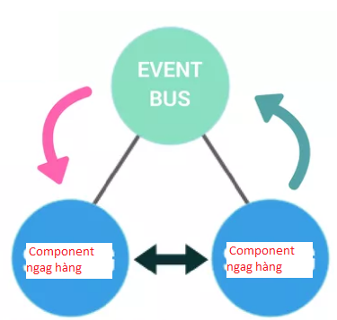
Lesson 4: Events bus
Có 2 cơ chế truyền thông tin
1) Truyền thông tin theo kiểu cha-con
2) Truyền thông tin theo kiểu component ngang hàng
Notes:
Trong hình ảnh ở trên, ta sẽ thấy 2 cơ chế truyền
- Với việc thiết kế component kiểu cha-con
Việc truyền dữ liệu sử dụng cơ chế : cha gửi component properties xuống con, con gửi sự kiện về cha truyền theo giá trị của dữ liệu để cha cập nhật
Với cơ chế các component ngang hàng, chúng ta phải sử dụng một kênh truyền sự kiện chung gian, còn gọi là event bus.
Dữ liệu truyền giữa các component sử dụng bằng việc gửi sự kiện qua kênh chung gian đó và kèm theo giá trị cần truyền
Đây là cơ chế cơ bản và sử dụng xuyên suốt trong quá trình phát triển ứng dụng sử dụng vue

Slide 26
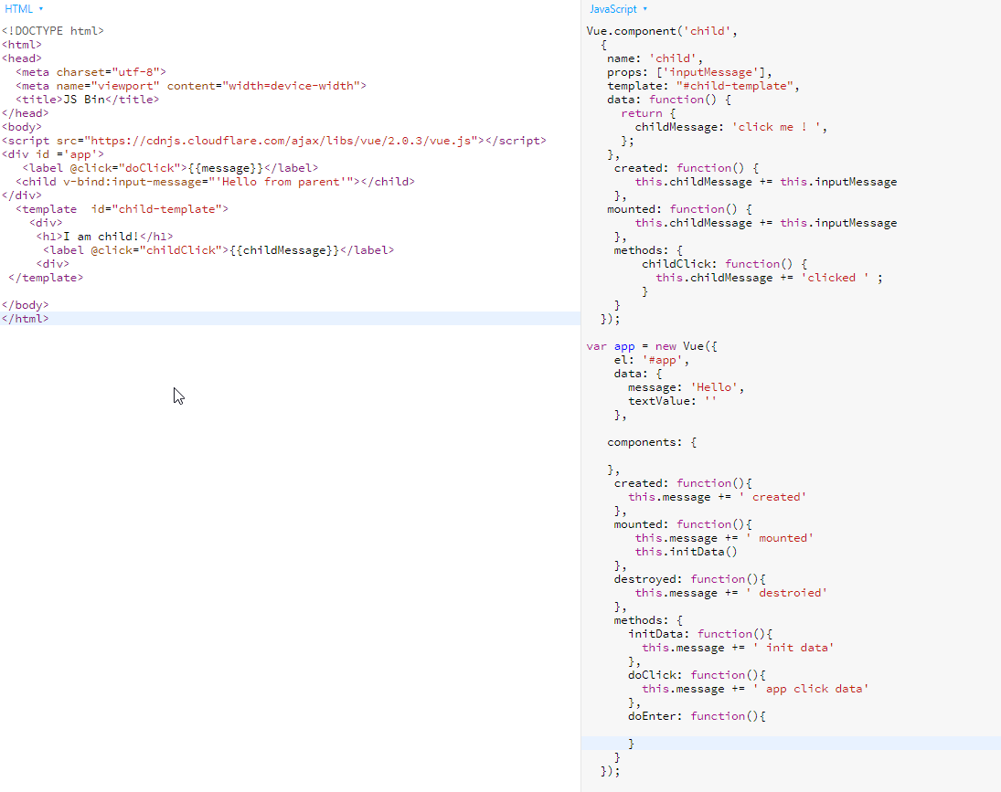
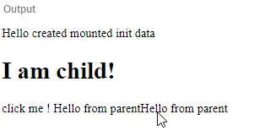
Lesson 4: Props
https://jsbin.com/radimay/edit?html,js,output
Notes:
Đối với component, để truyền thông tin vào bên trong nội tại component cách đơn giản nhất là khai báo các trường dữ liệu trong đối tượng
props: [“key”]
Việc ánh xạ tên trường và giá trị được khai báo trực tiếp trong thẻ < componentName v-bind:key=“value”>
Bên trong component hoàn toàn có thể sử dụng luôn các trường dữ liệu này tương đương với các trường khai báo trong đối tượng data: {} và sử dụng từ khóa this
Mounted(){
console.log(this.key);
}
Lựu ý về việc trong vuejs truyền giá trị vào component thông qua props là kiểu truyền 1 chiều , nghĩa là nếu ta gán lại giá trị this.key=“newvalue” trong component , vuejs sẽ cảnh báo và không cho ta thay đổi
Muốn thay đổi ta sẽ phải gửi sự kiện ngược về component cha với giá trị mới để yêu cầu component cha thay đổi giá trị truyền vào đó

Slide 27
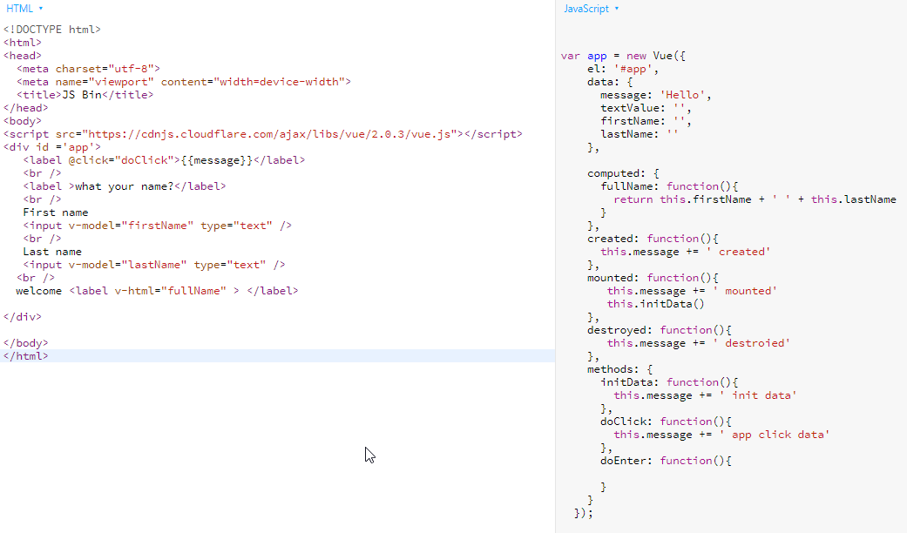
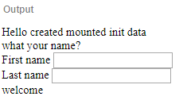
Lesson 4: Computed
https://jsbin.com/gifiyos/edit?html,js,output
Notes:
Phần này là ví dụ sử dụng computed để lắng nghe sự kiện trên từng thành phần của html để có thể bắt đầu gửi sự kiện đi
Việt sử dụng compute rất tiện lợi khi chúng ta có nhu cầu sử dụng dầu ra giữ liệu chuyển dạng
Ví dụ như chúng ta truyền vào omponent con 1 object item = {Date, FirstName, LastName}
Ta lại có nhu cầu display lên giao diện FullName = LastName + FirstName , hoặc cần thêm trường tính toán vv…

Slide 28
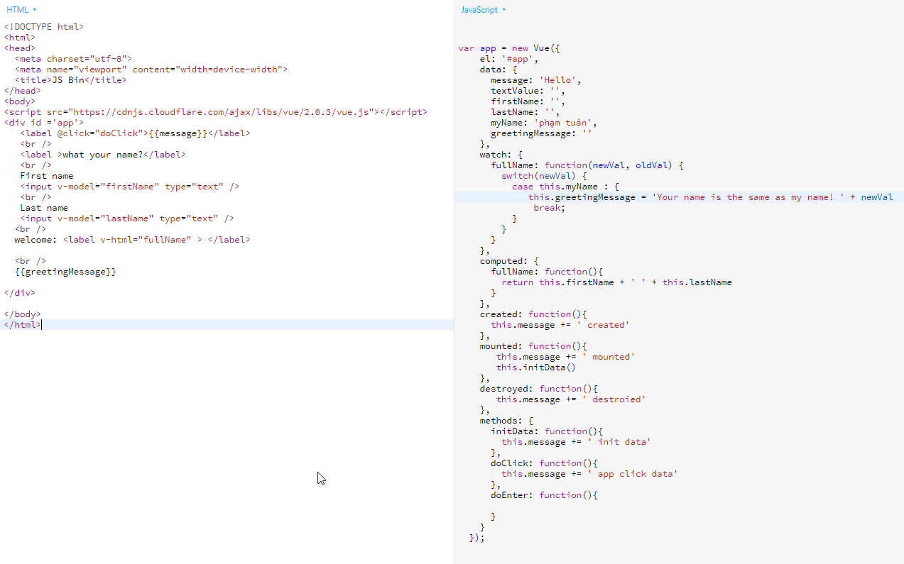
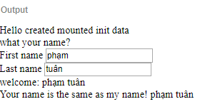
Lesson 4: Watch
https://jsbin.com/paficim/edit?html,js,output
Notes:
Phần này là ví dụ sử dụng watach để lắng nghe sự kiện trên từng thành phần của html để có thể bắt đầu gửi sự kiện đi
Cũng như việc làm sao kiểm soát được sự thay đổi dữ liệu của một trường dữ liệu thuộc đối tượng data, hay các trường dữ liệu truyền vào component thông qua props

Slide 29
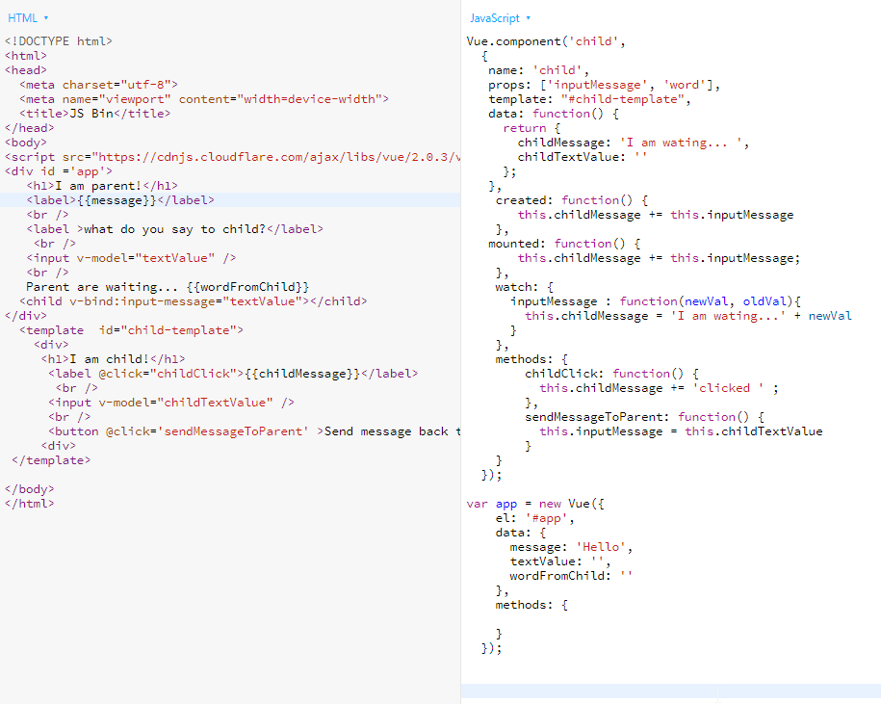
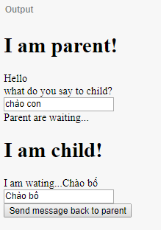
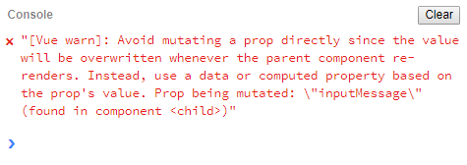
Lesson 4: Events
https://jsbin.com/tinojik/edit?html,js,output
Notes:
Cảnh báo của vue thông báo là không thể sửa trực tiếp giá trị component được truyền mà
Lúc này sẽ phải gọi $parent.$emit(“Tên hàm”, “giá trị truyền theo”)
Để sử dụng cơ chế này trong component cha, lúc khởi tạo ta phải đăng ký việc lắng nghe sự kiện
Created(){
this.$on(“Tên hàm”, function(value){
// thực thi hành động khi có sự kiện
})
}

Slide 30
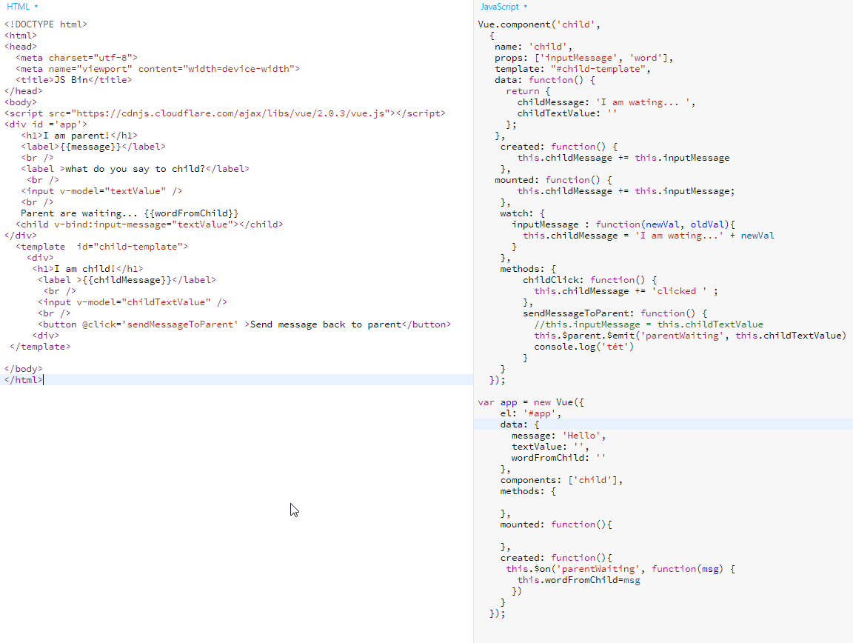
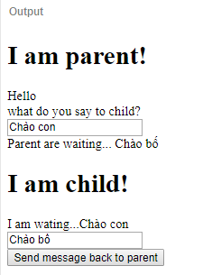
Lesson 4: $on và $emit
https://jsbin.com/vigiqac/edit?html,js,output
Notes:
Chi tiết cách sử dụng đăng ký $on và $emit

Slide 31
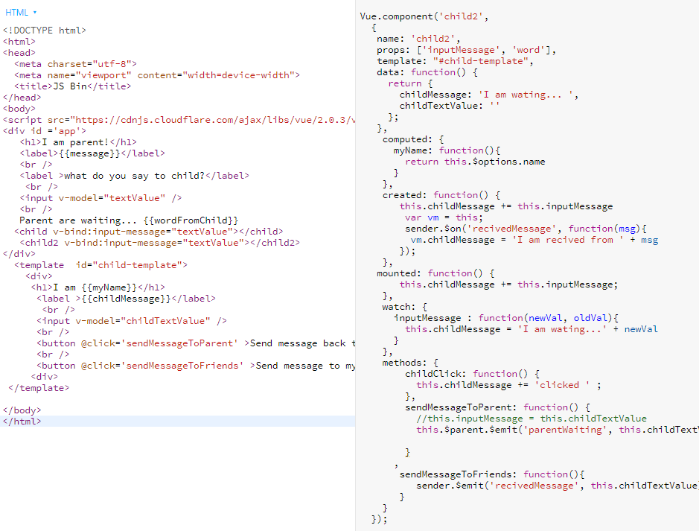
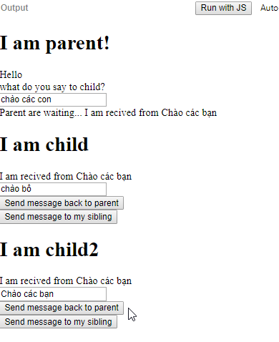
Lesson 4: broadcast $emit
https://jsbin.com/feqimer/edit?html,js,output
Notes:
Trường hợp dùng component ngang hàng, mọi hành động phải gửi qua kênh sự kiện chung gian ở đây chính là
Var eventBus = new Vue()
Và ở mỗi component ta phải đăng ký việc lắng nghe sự kiện của kênh chung gian
Child1 {
created() {
eventBus.on(“hàm-nhận-sự-kiện”, function(value) {
// thực thi hành động
})
}
}
Child2 {
created() {
eventBus.on(“hàm-nhận-sự-kiện”, function(value) {
// thực thi hành động
})
}
}
Việc gọi sự kiện chỉ cần eventBus.$emit(“hàm-nhận-sự-kiện”, giá-trị) ; lập tức cả child1 và child2 đều nhận được sự kiện và giá trị gửi kèm theo

Slide 32
Lesson 4: Wrap-up
Việc giao tiếp giữa các component có 2 kiểu, truyền properties và gửi sự kiện để xử lý
Truyền tham số khi khởi tạo component và định nghĩa tham số trong props: []
Bên trong component có thể truy cập vào các tham số này thông qua từ khóa this.
Truyền tham số sẽ đi theo kiểu 1 chiều, không sử dụng đồng bộ
Để đồng bộ thì sử dụng phương thức $emit và $on
Lưu ý trong this.$emit, this.$on khác với var sender = new Vue(); sender.$emit, sender.$on

Slide 33
Lesson 5: Objectives
Vue router for SPA
Vue resource for ajax request
VueX for state management
Notes:
Trong bài này chúng ta sẽ nghiên cứu thêm phần router, một phần không thể thiếu trong ứng dụng 1 trang
Bởi vì là ứng dụng 1 trang, nên việc xác định cần dẫn hướng và vẽ component nào thì phụ thuộc vào việc xử lý url phía trên trong thanh addressbar
Chúng ta sẽ đi sâu hơn về ứng dụng 1 trang, là ứng dụng mà chạy toàn bộ các thành phần trên 1 trang index.html , tất cả các code js được import vào trang đó để xử lý
Các code js import ở đây chính là hệ thống component vue mà chúng ta thiết kế ra
Trong bài này chúng ta cũng nghiên cứu sử dụng thư viện vue-resource để gửi các request ajax để làm phần tương tác giữa client-server
Cũng như sử dụng vuex cho việc quản lý state của các object hoặc db transaction

Slide 34
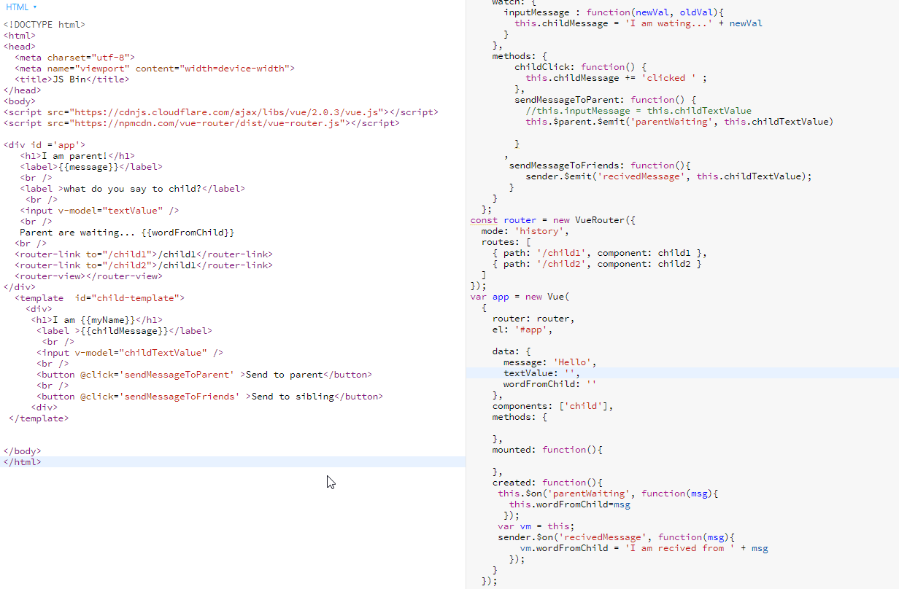
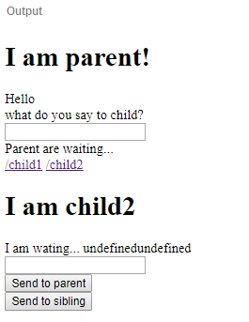
Lesson 5: router
https://jsbin.com/tipijam/edit?html,js,output
Notes:
Router, trong ví dụ đơn giản này ta sẽ thấy phải import thêm thư viện vue-router vào
Sau khi import vào
Cấu hình tạo 1 router object có các thông tin như trong ví dụ
const router = new VueRouter({
mode: 'history',
routes: [
{ path: '/child1', component: child1 },
{ path: '/child2', component: child2 }
]
});
Có 2 thông tin quan trọng nhất là path và component cần vẽ khi truy cập vào path đó
Sau đó trên template chúng ta cần có bộ thẻ
<router-link to="/child2">/child2</router-link>
<router-view></router-view>
Router-link: là để tạo ra link cho việc click vào sẽ chuyển đi đâu, bản chất là 1 thẻ <a với thuộc tính href=“path”>
Router-view: là thẻ chỉ định các phần khi được định hướng bằng router sẽ được vẽ vào phân vùng có bộ thẻ này
Như vậy bản chất là với 1 router khi truy cập vào path tương ứng, sẽ vẽ component tương ứng vào phần router-view

Slide 35
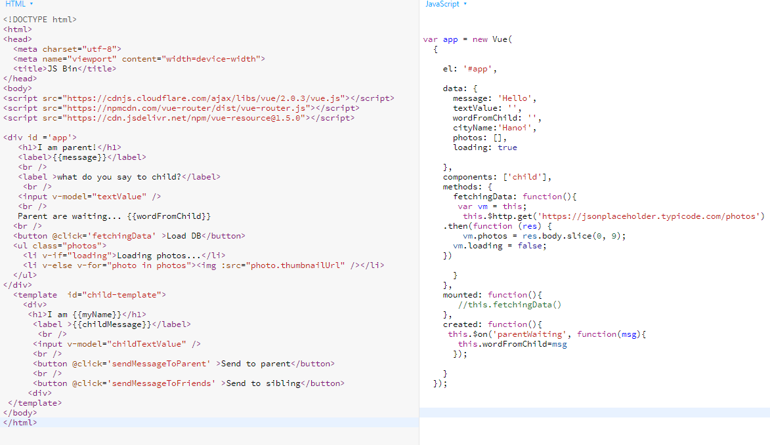
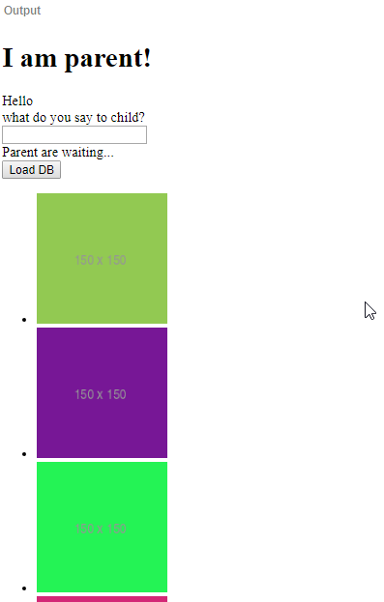
Lesson 5: vue-resource
https://jsbin.com/xobeye/edit?html,js,output
Notes:
Với JS thuần chúng ta có thể sử dụng đối tượng XHR để tạo request và xử lý response trả về từ server
Với các thư viện khác hỗ trợ ajax trước đây chúng ta sẽ sử dụng JQUERY ajax để gửi request nhận response
Sau đó vuejs quết định xây dựng vue-resource riêng để sử dụng đơn giản hơn cho vuejs application
Sau này cộng đồng vuejs quết không sử dụng vue-resource nữa mà sử dụng axios để thuận tiện và dễ dàng cho nhà phát triển có thể sử dụng tiện lợi và đơn giản hơn
Như vậy về bản chất cũng chỉ là sử dụng thư viện wraper phần gửi nhận request và response để làm việc với server

Slide 36
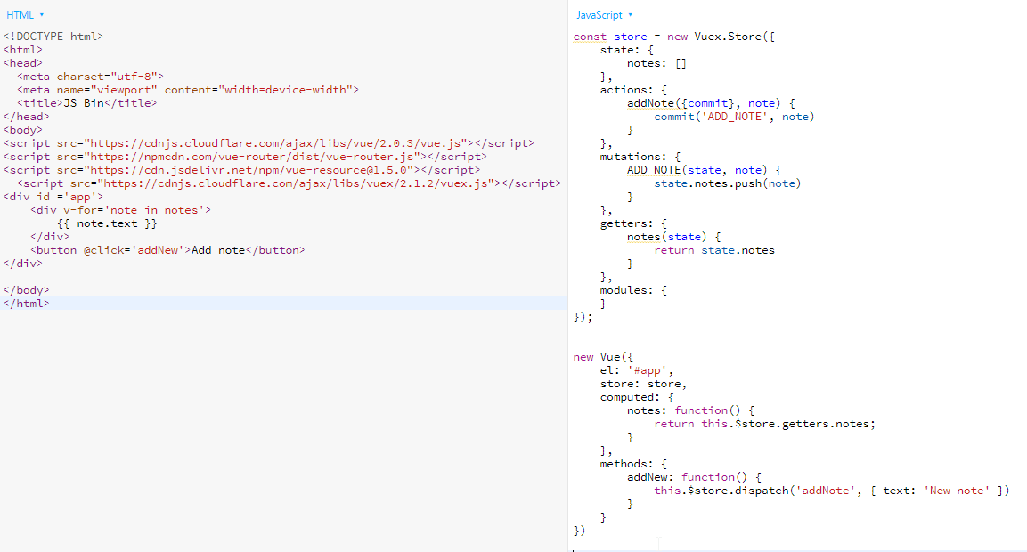

Lesson 5: vuex
https://jsbin.com/miwerex/edit?html,js,output

Slide 37
Lesson 5: Wrap-up
Việc phát triển ứng dụng sử dụng vuejs là kiểu phát triển ứng dụng 1 trang nên sẽ sử dụng khái niệm router để phân vùng và hiển thị component mong muốn
Ứng dụng router sau này được sử dụng để phân chia navigation, phân quyền truy cập vào từng component cụ thể
Đối với việc làm web động sử dụng các đối tượng $http của vue-resource để gọi các request theo kiểu ajax
Việc chia sẻ thông tin dữ liệu giữa các component nên sử dụng thư viện VueX để quản lý state là tối ưu và tiện lợi nhất

Slide 38
Lesson 6: Objectives
Phát triển ứng đụng với Vue
Tách Vue thành từng file code riêng lẻ
Một số thư viện sẵn có hỗ trợ phần UI Component

Slide 39
Lesson 6: vue-cli
Cài đặt nodejs với nmp
Cài đặt vue-cli
- npm install –g vue-cli
- vue create practice1
- cd practice1
- npm run serve
- localhost:8080
Việc sử dụng vue-cli sẽ phát triển ứng dụng theo mô hình tách từng component ra và import vào để sử dụng, với cách sử dụng này rất gần gũi với những ngôn ngữ lập trình bậc cao như java, c# nên giúp cho nhà phát triển hoàn toàn có thể phát triển ứng dụng một cách dễ dàng và nhanh chóng
Đường dẫn code ví dụ : https://github.com/phamtuanchip/7dayswithvuejs

Slide 40

Lesson 6: Split component
Tách component phân biệt cụ thể theo mô hình lập trình hiện đại
Public: thư mục chứa file icon, file index.html gốc
Tất cả các file js sau khi build sẽ được import vào file index.html này để chạy
Assets: chứa các nội dung static , ảnh, css file
Components: chứa các component sẽ phát triển
Views: chứa các component phục vụ cho việc hiện thông tin và các trang con
Main.js : là file điểm vào đầu tiên chứa đựng các import thư viện dùng chung, module trên toàn ứng dụng
App.vue là file ứng dụng gốc (cha cao nhất) được bối vào thẻ có id #app và bắt đầu chứa đựng các component con

Slide 41
Lesson 6: Wrap-up
Trong môi trường phát triển vue, sử dụn bộ công cụ vue-cli để build, development và deploy thành sản phẩm hoàn thiện
Vue-cli hỗ trợ phát triển ứng dụng web nhanh, đơn giản, có sẵn template để sử dụng
- https://github.com/vuejs/vue-cli
Tham khảo một số ui component dựng sẵn và dùng lại rất hiệu quả tiết kiệm thời gian phát triển ứng dụng
http://coreui.io/demo/Vue_Demo/#/dashboard
http://element.eleme.io/#/en-US

Slide 42
Lesson 7: Objectives
Phát triển ứng dụng tách file
Cài đặt thêm thư viện sử dụng cho vuejs
Một số “best practice” khi sử dụng vuejs

Slide 43


Lesson 7: Template from vue-cli
Vue create practice2
Chọn Manually select feature
Sử dụng visual code

Slide 44

Lesson 7: A component structure
Template tách riêng
Code js tách riêng
Css tách riêng

Slide 45

Lesson 7: Create .vue and import
Sử dụng import để load vue component
Sử dụng khai báo components để đăng ký với application hiện tại
Sửa code, lưu ứng dụng sẽ reload trực tiếp

Slide 46


Lesson 7: Install lib
Cài thêm các thư viện hỗ trợ vue để sử dụng
npm install --save element-ui
http://element.eleme.io/#/en-US/component/quickstart
Import component vào file main.js để có thể gọi các component của element ở mọi nơi, và import css
http://element.eleme.io/#/en-US/component/input
Khai báo sử dụng các component tương ứng và viết thêm js code trên file .vue của mình
Kiểm tra kết quả chạy: localhost:8080

Slide 47
Lesson 7: Wrap-up
Việc cài đặt thêm các thư viện hỗ trợ cho vue đều có thể cài thông qua npm install
Mỗi thư viện đều có hướng dẫn sử dụng khá đầy đủ
Coreui sử dụng để dựng template admin theo vue-bootstrap
Element-ui là hệ thống component dựng sẵn tiện dụng để tái sử dụng và không phải thiết kế component
Còn rất nhiều thư viện hỗ trợ khác mà có thể tìm được bằng “google”
Best practice tham khảo trực tiếp từ: https://vuejs.org/v2/guide/

Slide 48
Lesson 8: Objective
VueJS for mobile application
Hybridge app

Slide 49
Summary of Training
Đây là những kiến thức cơ bản để giúp các bạn nắm được nền tảng 1 cách đơn giản dễ hiểu
Ứng dụng 1 trang nên sử dụng thêm router để định hướng đến từng thành phần component
Sử dụng kiến trúc kiểu component, có component cha-con, component ngang hàng
Trao đổi dữ liệu giữa các component sử dụng các truyền properties hoặc gửi sự kiện đến component khác để xử lý
Sử dụng cách viết tách component và cài thêm thư viện bất kỳ nếu muốn
Các ví dụ trực tiếp tham khảo thêm.
https://vuejs.org/v2/examples/
https://medium.com/js-dojo/3-code-splitting-patterns-for-vuejs-and-webpack-b8fff1ea0ba4

Slide 50
Assessment and Evaluation
Phần bài tập thực hành hiện giờ chưa có
Các bạn có thể tự đặt mục tiêu xây dựng một ứng dụng cụ thể ví dụ
Ứng dụng quản lý công việc
Website giới thiệu công ty

Slide 51
Thank you!
Cảm ơn các bạn đã tham gia
Phần giải đáp các câu hỏi

